Slide 1
Использование подвижных игр на уроке физической культуры в начальных классах
МАОУ СОШ №45
учитель физической культуры
Иванова Зинаида Ивановна
2014

Slide 2
Задачи:
1. укреплять здоровье и содействовать правильному физическому развитию
2. формировать двигательные умения и навыки
3. формировать интерес к физкультуре и потребность заниматься ей
4. воспитывать позитивные морально-волевые качества

Slide 3
Формирование здоровья детей, полноценное развитие их организма — одна из основных проблем в современном обществе. Младший школьный возраст — период, когда закладываются основы здоровья, гармонического развития, формируются двигательные навыки, создается фундамент для физического совершенствования ребенка

Slide 4
Игровая деятельность, как средство обучения и совершенствования двигательной подготовленности школьников младших классов, является наиболее продуктивным направлением учебно-воспитательного- процесса в современной методике физического воспитания. Данное обстоятельство связано с тем, что особенности развития и функционирования основных систем организма детей младшего возраста в наибольшей степени, адаптируются именно к игровой деятельности

Slide 5
С помощью подвижных игр осуществляется развитие физических качеств: быстроты, силы, ловкости, гибкости, выносливости. А также морально-волевых и гражданских качеств: смелости, честности, коллективизма.
Подвижные игры на уроке способствуют и решению оздоровительных задач. Ведь давно замечено, что игра благотворно влияет на развитие организма детей, содействует укреплению костно-мышечного аппарата и здоровья в целом. Учителя физической культуры знают, что все эти задачи в играх взаимосвязаны.

Slide 6
Подвижные игры всегда эмоциональны. Поэтому в игре дети быстрее отдыхают, снимают усталость после статических и умственных нагрузок. Большинство подвижных игр, используемых на уроках физической культуры, включают весь класс или большинство в активные действия, что значительно повышает физическую нагрузку на уроке. Когда у ребят урок физической культуры следует сразу после контрольной работы, большой умственной нагрузки, надо начать урок с игры малой интенсивности, но эмоциональной, вовлекающей в активные действия всех учащихся.

Slide 7
Каждая игра требует от участников определённых умений и навыков, которые в ходе её совершенствуются. Элементарные подвижные игры для младших классов не требуют специальной подготовки. Однако есть игры с довольно сложным двигательным содержанием, требующим от учащихся владения определёнными приёмами и тактикой поведения в игре. К ним школьники должны быть подготовлены заблаговременно при помощи более простых игр. Усложнение игр должно быть постепенным.

Slide 8
Подбор подвижных игр связан с возрастными особенностями школьников, их физической подготовленностью, игровым опытом. Дети, никогда не игравшие в коллективе, нуждаются в постепенном освоении игры. Это надо учитывать нам, учителям и приучать детей действовать в игре соответственно её правилам. После игры желательно кратко разобрать её, отметив положительные стороны и ошибки в поведении играющих – как отдельных игроков, так и коллектива в целом.

Slide 9
"Кто подходил"
Подготовка. Все играющие образуют круг, водящий с завязанными глазами стоит в центре.
Содержание игры. Руководитель указывает на кого-либо из играющих, и тот подходит к водящему, слегка дотрагивается до его плеча, подаёт голос какого-либо животного или называет его по имени, изменив свой голос.
Водящий открывает глаза по указанию руководителя, когда подходивший займёт свое место. Он должен отгадать, кто к нему подходил. В случае, если водящий отгадал того, кто к нему подходил, игроки меняются ролями.

Slide 10
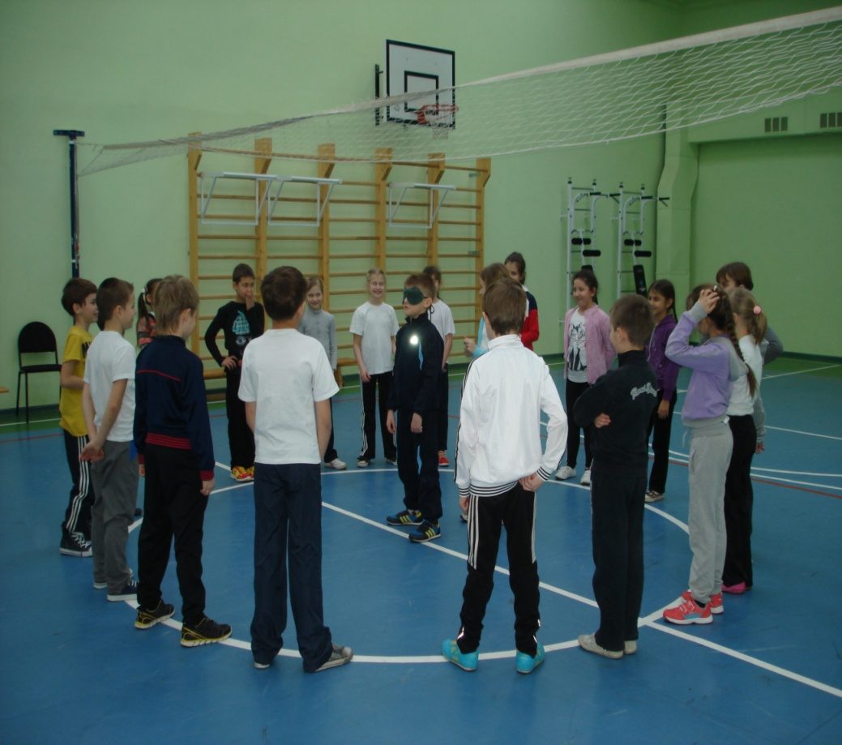
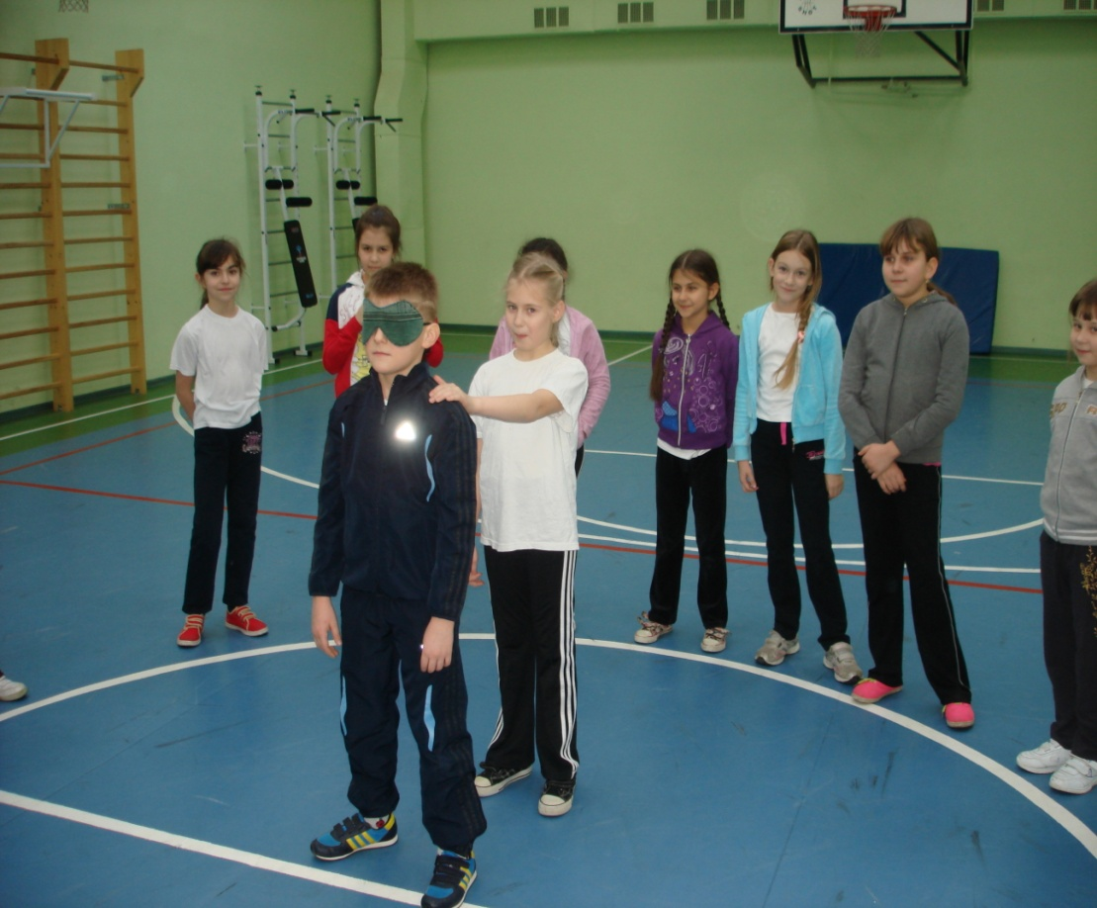

Slide 11
Побеждает тот, кто ни разу не был водящим.
Правила игры: 1. Водящий не должен раньше времени открывать глаза. 2. Голос подаёт только тот, на кого укажет руководитель. 3. Первый водящий не считается проигравшим.

Slide 12
"Космонавты"
Подготовка. По углам и сторонам зала чертят 5-8 больших треугольников - "ракетодромов". Внутри каждого "ракетодрома" рисуют 2-5 кружков - "ракет". И общее количество должно быть на 5-8 меньше, чем играющих. Сбоку каждого "ракетодрома" можно написать маршруты, например:
З-Л-З (Земля - Луна - Земля)
З-М-З (Земля - Марс - Земля)
З-Н-З (Земля - Нептун - Земля)
З-В-З (Земля - Венера - Земля)
З-С-З (Земля - Сатурн - Земля)
Играющие, взявшись за руки, в центре зала образуют круг.
Содержание игры. Дети идут по кругу и приговаривают:
Ждут нас быстрые ракеты
Для прогулок по планетам.
На какую захотим,
На такую полетим!
Но в игре один секрет:
Опоздавшим - места нет!

Slide 13
Как только сказано последнее слово, все разбегаются по "ракетодромам" и стараются скорее занять места в любой из заранее начерченных "ракет".
Опоздавшие на "рейс" становятся в общий круг, а "космонавты", занявшие места, громко по 3 раза объявляют свои маршруты. Это значит, что они совершают прогулку в "космосе". Затем все снова становятся в круг, берутся за руки и игра повторяется.
Выигрывают те, кому удалось совершить три полёта.
Правила игры: 1. Начинать игру - только по установленному сигналу руководителя. 2. Разбегаться - только после слов: "Опоздавшим - места нет!"

Slide 14
"Караси и щука"
Подготовка. На одной стороне площадки находятся "караси", на середине "щука".
Содержание игры. По сигналу "караси" перебегают на другую сторону. "Щука" ловит их. Пойманные "караси" (четыре-пять) берутся за руки и, встав поперёк площадки, образуют сеть.
Теперь "караси" должны перебегать на другую сторону площадки через сеть (под руками). "Щука" стоит за сетью и подстерегает их. Когда пойманных "карасей" будет восемь-девять, они образуют корзины - круги, через которые нужно пробегать. Такая корзина может быть и одна, тогда её изображают, взявшись за руки, 15-18 участников. "Щука" занимает место перед корзиной и ловит "карасей".
Когда пойманных "карасей" станет больше, чем непойманных, играющие образуют верши - коридор из пойманных карасей, через который пробегают непойманные. "Щука", Находящаяся у выхода из верши, ловит их.

Slide 15
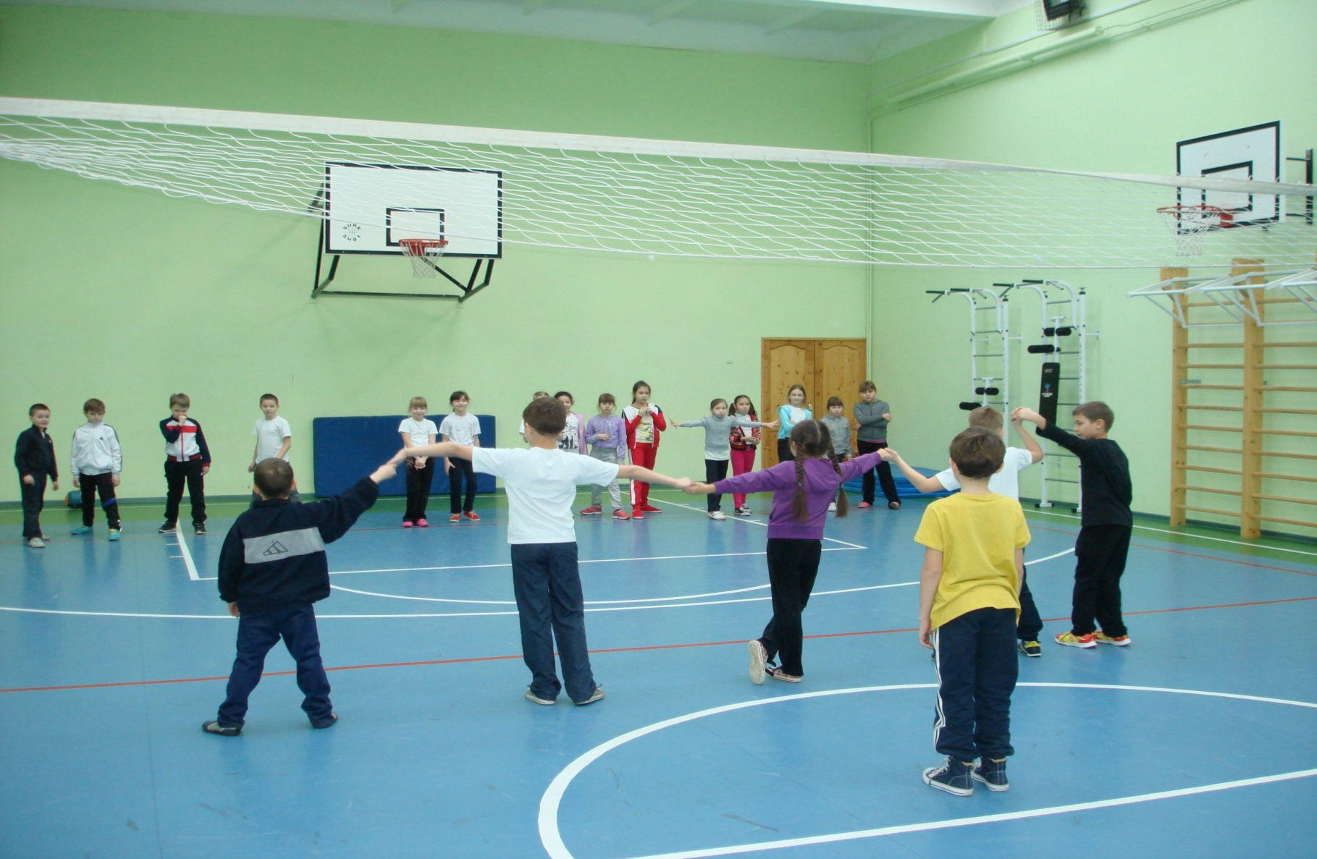

Slide 16
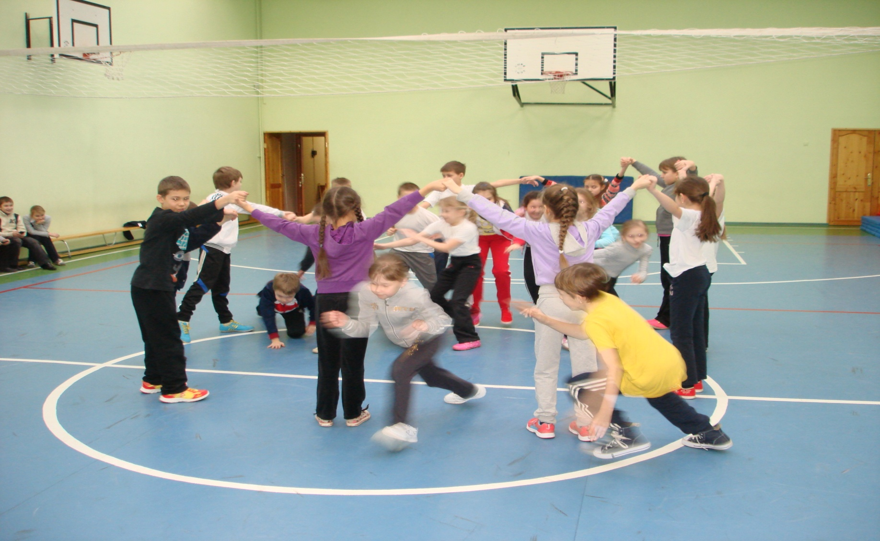
Пойманные караси образуют корзину взявшись за руки

Slide 17
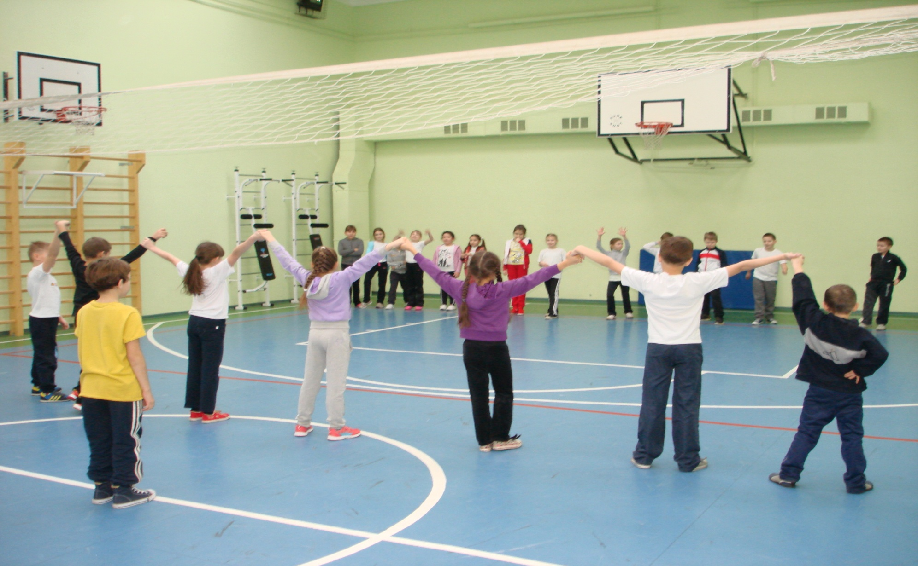
Пойманные караси изображают сеть, подняв, руки вверх

Slide 18
Победителем считается тот, кто остался последним. Ему и поручают роль новой "щуки".
Правила игры: 1. Игра начинается по сигналу руководителя. 2. Все "караси" обязаны при перебежке пройти сеть, корзину и верши. 3. Стоящие не имеют права задерживать их. 4. Игроки, образующие корзину, могут поймать "щуку", если им удастся закинуть сплетенные руки за спину "щуки" и загнать её в корзину или захлопнуть верши. В этом случае все "караси" отпускаются, и выбирается новая "щука".

Slide 19
"Белые медведи"
Подготовка. Площадка представляет собой море. В стороне очерчивается небольшое место - льдина. На ней стоит водящий - "белый медведь". Остальные "медвежата" произвольно размещаются по всей площадке.
Содержание игры. "Медведь" рычит: "Выхожу на ловлю!" - и устремляется ловить "медвежат". Сначала он ловит одного "медвежонка" (отводит на льдину), затем другого. После этого два пойманных "медвежонка" берутся за руки и начинают ловить остальных играющих. "Медведь" отходит на льдину. Настигнув кого-нибудь, два "медвежонка" соединяют свободные руки так, чтобы пойманный очутился между руками, и кричат: "Медведь, на помощь!" "Медведь" подбегает, осаливает пойманного и отводит на льдину. Следующие двое пойманных также берутся за руки и ловят "медвежат". Игра продолжается до тех пор, пока не будут переловлены все "медвежата". Последний пойманный становится "белым медведем".

Slide 20
Побеждает последний пойманный игрок.
Правила игры: 1. "Медвежонок" не может выскальзывать из-под рук окружившей его пары, пока не осалил "медведь". 2. При ловле запрещается хватать играющих за одежду, а убегающим выбегать за границы площадки.

Slide 21
"Два Мороза"
Подготовка. На противоположных сторонах площадки отмечаются два города. Играющие, разделившись на две группы, располагаются в них. В середине площадки помещаются "братья Морозы": "Мороз Красный Нос" и "Мороз Синий Нос".
Содержание игры. По сигналу руководителя они обращаются к играющим со словами:
Мы -два брата молодые,
Два Мороза удалые:
Я - Мороз Красный Нос,
Я - Мороз Синий Нос.
Кто из вас решится
В путь-дороженьку пуститься?
Ребята хором отвечают:
Не боимся мы угроз,
И не страшен нам мороз! -

Slide 22
и начинают перебегать из одного города в другой. "Морозы" их ловят. Тот, кого им удастся запятнать, считается замороженным. Он остаётся на том месте, где был пойман, и должен с распростёртыми руками преграждать путь играющим при следующих перебежках. Когда замороженных окажется так много, что пробегать станет трудно, игра прекращается.
Победителями считаются те, кого ни разу не заморозили.
Правила игры: 1. Начинать бег можно только после окончания речитатива. 2. Осаливание за линией города не считается. 3. Осаленных ребят можно выручить: для этого остальные играющие должны коснуться их рукой.

Slide 23
"Совушка"
Подготовка. Из числа играющих выбирается "совушка". Её гнездо - в стороне от площадки. Оно может быть очерчено, отгорожено гимнастической скамейкой. Играющие на площадке располагаются произвольно. "Совушка" в гнезде.
Содержание игры. По сигналу ведущего: "День наступает, всё оживает!" - дети начинают бегать, прыгать, подражая полёту бабочек, птичек, жуков, изображая лягушат, мышек, котят. По второму сигналу: "Ночь наступает, всё замирает - сова вылетает!" - играющие останавливаются, замирают в позе, в которой их застал сигнал. "Совушка" выходи на охоту. Заметив шевельнувшегося игрока, она берёт его за руку и уводит в своё гнездо. За один выход она может добыть двух или даже трёх играющих.

Slide 24
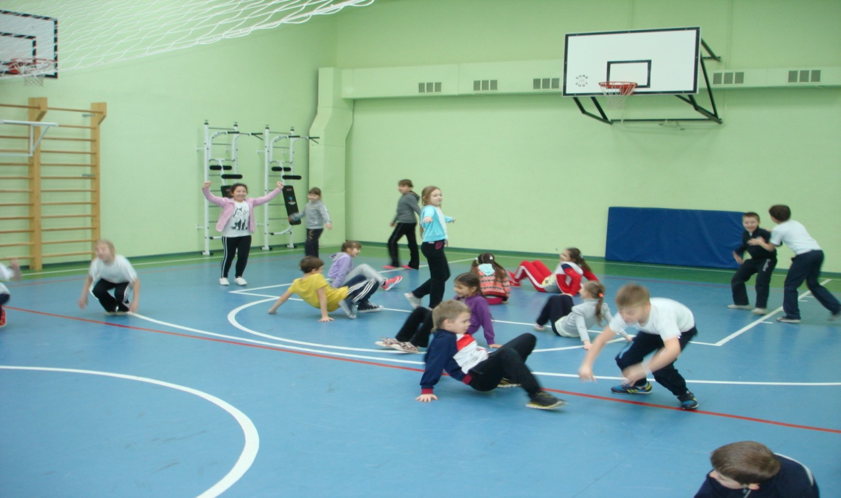
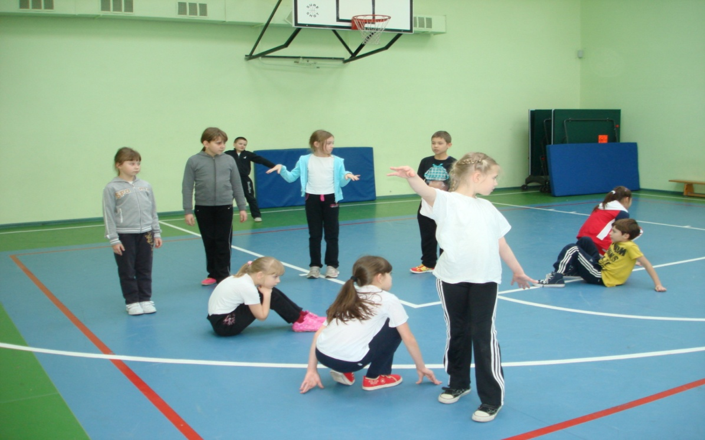

Slide 25
Затем "совушка" опять возвращается в своё гнездо и дети вновь начинают свободно резвиться на площадке.
Побеждают игроки, которые не были пойманы ни разу. Также можно отметить лучшего водящего - поймавшего большее количество игроков.
Правила игры: 1. "Совушке" запрещается подолгу наблюдать за одним и тем же игроком, а пойманному - вырываться. 2. После двух-трёх выходов "совушки" на охоту её сменяют новые водящие из числа тех, которые ей ни разу не попались.

Slide 26
"Волки во рву"
Подготовка. Посередине площадки проводят две параллельные линии на расстоянии 70-100 см одна от другой. Это коридор - ров. Его можно обозначить не совсем параллельными линиями; с одной стороны - уже, а с другой - шире. Двое водящих - "волки" - становятся во рву; остальные играющие - "козлята" - размещаются на одной стороне площадки за линией дома. На другой её стороне линией обозначается пастбище.
Содержание игры. По сигналу руководителя "козлята" бегут из дому в противоположную сторону площадки на пастбище и по дороге перепрыгивают через ров. "Волки", не выходя из рва, стараются осалить как можно больше "козлят", за что "волкам" начисляются выигрышные очки.

Slide 27
После 3-4 перебежек (по договорённости) выбираются новые "волки" и игра повторяется.
Выигрывают "козлята", не пойманные ни разу, и те "волки", которые набрали большее количество очков.
Правила игры: 1. Перепрыгивание через ров обязательно. 2. Пойманные "козлята" не выбывают из игры.

Slide 28
"Мяч на полу"
Подготовка. Все играющие образуют круг. Двое играющих становятся в середину круга. Стоящие по кругу опускаются но одно или два колена. У них один волейбольный мяч. Водящие поворачиваются лицом к мячу.
Содержание игры. По сигналу руководителя играющие начинают перекатывать мяч по полу, стараясь задеть им ноги водящих. Водящие бегают от мяча в кругу, подпрыгивают, спасаясь от него. Если кому-нибудь из играющих удастся попасть мячом в ноги водящего, он занимает его место, а бывший водящий становится в круг.

Slide 29
Выигрывают те, кто ни разу не были водящими. Первые водящие не считаются проигравшими.
Правила игры: 1. Игра начинается по сигналу. 2. Осаленный по ногам водящий сразу же идёт на место осалившего его. 3. Осаливать можно не выше коленей. 4. Первый водящий не считается проигравшим.

Slide 30
"Передача мячей в колоннах"
Подготовка. Играющие делятся на несколько групп - команд, и каждая из них выстраивается в колонну по одному, одна параллельно другой. Игроки в колоннах стоят на расстоянии вытянутых рук. У впередистоящих в колоннах - по мячу или другому предмету.
Содержание игры. Вариант 1. По сигналу стоящие впереди игроки передают мяч над головой стоящим сзади них. Те таким же способом передают мяч сзади стоящим. Каждый раз последний игрок в колонне, получив мяч, бежит справа от колонны к руководителя, а затем становится первым в своей колонне. Команда того, кто принесёт мяч раньше других, получает выигрышное очко. Затем также по сигналу начинают передавать мяч в колоннах. И так играют до тех пор, пока все участники не побывают в конце колонн и не доставят мяч руководителю.

Slide 31
Выигрывает команда, которая закончит игру первой с наименьшим количеством штрафных очков.
Правила игры: 1. Игра начинается только по сигналу руководителя. 2. Передавать мяч можно над головой, а не другим способом. 3. Уронивший мяч должен его поднять, встать на место и продолжить игру. 4. За каждое нарушение начисляются штрафные очки. Вариант 2. Можно передавать мяч и под ногами, широко расставив их.

Slide 32
"Кто дальше бросит?"
Подготовка. На одной стороне площадки чертится линия старта. В 5 м от неё параллельно ей проводятся 3-4 линии с интервалом между ними 4 м. Играющие делятся на несколько групп - команд, и каждая выстраивается в колонну по одному за линией старта. У каждого игрока по мешочку с горохом.
Содержание игры. Играющие поочерёдно в своих командах бросают мешочки с горохом возможно дальше за начерченные линии и встают в конец своей колонны.

Slide 33
Спасибо за внимание

